Slide 1
Support à destination des futur(e)s doctorant(e)s
Présenter son projet de thèse Cifre
CLIQUEZ POUR Télécharger
LA Présentation

Slide 2
Conseil 1000 Docs
Démarcher des structures d’accueil pour une thèse Cifre
Renseignez-vous auprès d’ancien(ne)s doctorant(e)s Cifre de votre école, de votre labo ou de votre entourage.
La recherche d’un partenaire institutionnel pour accueillir un(e) doctorant(e) Cifre peut s’avérer assez longue. Multipliez les contacts et n’hésitez pas à insister !
Etablissez une cartographie des acteurs que vous souhaitez cibler : à quelle échelle, quel type de structure, avec quelles compétences, etc. ?
Identifiez les bons interlocuteurs : un(e) élu(e) en charge d’une question qui vous intéresse, un(e) directric(e) de service, le ou la responsable d’un pôle innovation/recherche.
Mobilisez votre réseau pour établir des contacts : LinkedIn, association de doctorant(e)s, membre d’un laboratoire universitaire, plateforme 1000 Doctorants.
Préparez les ressources adéquates : CV, synthèse de votre projet de recherche, résumé de vos travaux précédents.
Laboratoire LOUPE

Slide 3
Mon parcours
Formation
Post-master, intitulé, année, université.
Master, intitulé, année, université.
Licence, intitulé, année, université.
Conseil 1000 Docs
Mettez en valeurs vos expériences en lien avec le monde la recherche, des collectivités, des associations ou de l’entreprise.
Travaux
Projet de fin d’études
Mémoire de M2
Travaux de recherche divers
Interventions, participations / Expériences
Chargé(e) de projet, contractuel(le).
Chargé(e) de mission, stage.
Bénévolat.
Laboratoire LOUPE

Slide 4
Le dispositif Cifre
Une thèse en entreprise ou en collectivité
La Cifre permet à une structure d’accueillir un ou une doctorante en thèse durant trois ans afin de travailler sur un sujet co-construit par les partenaires.
Une collaboration avec la recherche
La Cifre concerne également un laboratoire de recherche auquel le ou la doctorante est rattachée. Cela permet de renforcer les liens entre la structure et le secteur scientifique. D’autres partenaires (laboratoires, collectivités, associations, secteur privé) peuvent être associés à la démarche.
Un cofinancement par l’Etat
Le ou la doctorante est embauchée par la structure dans le cadre d’un contrat classique. Sa rémunération s’élève à 23 484€ bruts annuels (non-chargés) par an. L’Etat verse chaque année une subvention de 14 000 € à la structure.
Laboratoire LOUPE

Slide 5
Financements optionnels
Zoom sur le financement de la thèse Cifre
Cadres administratifs
état - ANRT
Subvention annuelle de
14 000 € pendant 3 ans
Accord de partenariat
Co-financement possible
Convention Cifre
Autre collectivité
Structure d’accueil
(collectivité, association)
Co-financement possible
Coûts environnés*
Entreprise partenaire
Convention
de cotutelle
Laboratoire partenaire ou étranger
Laboratoire de recherche
Crédit Impôt Recherche (CIR)
Collectivités non-éligibles
Associations loi 1901 à but lucratif et soumises aux impôts commerciaux éligibles
Salaire annuel minimum brut de 23 484 €
Doctorant(e)
*Il s’agit des frais du laboratoire liés au (à la) doctorant(e) que la structure d’accueil
peut prendre en charge (matériel informatique, déplacements, colloques, etc.)
Laboratoire LOUPE

Slide 6
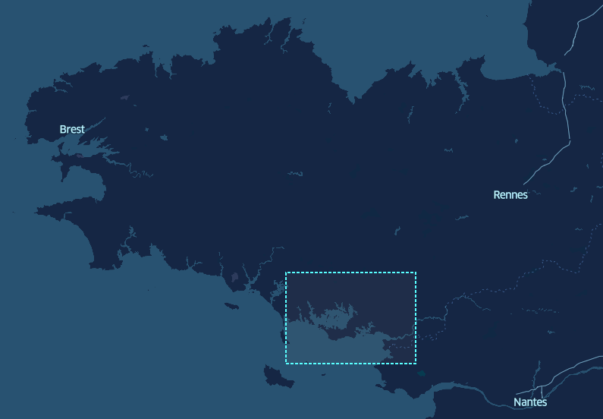
Votre projet de thèse
Le sujet
Décrivez votre de sujet de façon complète avec le titre que vous envisagez de donner à votre thèse par exemple.
Les enjeux et le contexte
Quels sont les principaux enjeux sociaux ou territoriaux abordés par votre recherche ? Précisez si vos travaux se font en lien avec des évènements particuliers, une dynamique, une politique publique.
Communauté de
Communes de…
Enjeu 1
Enjeu 2
Enjeu 3

Slide 7
1986
Le choix de la structure d’accueil
Démontrez en quoi la structure que vous démarchez peut être intéressée par votre sujet et bénéficier de vos recherches.
Une politique publique existante ou une volonté de la collectivité de traiter un sujet.
Les spécificités du territoires si vous travaillez sur une composante particulière.
Une appétence pour les dispositifs et les initiatives innovantes.
Une stratégie de recherche portée par la structure d’accueil.
La perspective de créer de la connaissance sur un sujet ou un territoire.
Conseil 1000 Docs
Mettez en avant un contexte institutionnel favorable à vos travaux et à une éventuelle stratégie de recherche de la structure que vous rencontrez.

Slide 8
1986
Terrains
La méthodologie
Comité de suivi
Calendrier prévisionnel
Donnez ici des détails sur le déroulement envisagé de la thèse durant les trois ans afin de permettre à la collectivité de se projeter.
2020
Terrain
2021
Mars
Terrain
2022
2023
Avril
Octobre
Septembre
Mars
Septembre
Les méthodes
Comment comptez-vous effectuer votre travail de recherche ?
Observation
Suivi d’un projet spécifique
Entretiens avec des acteurs locaux
Vos outils
Mettez en valeur des outils spécifiques que vous comptez développer durant la Cifre.
Ateliers avec les agents de la structure
Cartographie participative
Séminaires de recherche entre partenaires

Slide 9
1986
Les partenaires
Le laboratoire de rattachement
Evoquez le laboratoire avec lequel vous comptez travailler, ses axes de recherche stratégiques et la personne qui sera votre directeur(trice) de thèse.
Partenaires potentiels
Vous pouvez suggérer à la structure que vous rencontrez d’autres partenaires qui pourraient être intéressés par vos travaux et être sollicités durant la thèse.
Autre collectivité du territoire
Association locale
Entreprise du secteur privé
Conseil 1000 Docs
Vous pouvez présenter d’autres types de collaborations de votre laboratoire sur des thématiques similaires

Slide 10
1986
Faire sa thèse Cifre avec 1000 Doctorants
HESAM Université
Le programme 1000 Doctorants permet de mettre en relation plusieurs acteurs via une plateforme dédiée aux thèses Cifre en collectivité.
Le programme est porté par HESAM Université, communauté universitaire comprenant deux écoles doctorales et de nombreux laboratoires.
Le réseau des jeunes chercheurs
Si vous effectuez votre thèse Cifre avec l’un de ses laboratoires, vous rejoignez ainsi le réseau des jeunes chercheurs, en partenariat avec le PUCA et les programmes POPSU Métropoles et POPSU Territoires.
Vous avez alors accès à plusieurs ressources et à des évènements vous permettant d’échanger avec d’autres doctorant(e)s en collectivités partout en France.

Slide 11
1986
Pour aller plus loin
Sur le sujet
Proposez des travaux accessibles et en lien avec votre sujet.
Témoignages Cifre
Ajoutez des liens vers des témoignages de personnes qui ont réalisé
ou encadré des thèses Cifre dans le secteur de l’action publique.
https://1000doctorants.hesam.eu/articles/les-temoignages
Questions administratives
Rubrique ‘Vos questions’ sur la plateforme 1000 Doctorants.
Comment préparer un dossier Cifre pour une thèse en collectivité ?

Slide 12
Contactez l’équipe de 1000 Doctorants pour les territoires
1986
Des questions, des suggestions ?
1000doctorants@hesam.eu
Tél. 01 87 39 20 23
(Permanence du mardi au jeudi midi)

